Slide 1
СУНЦЕ
КРЕТАТИ

Slide 2
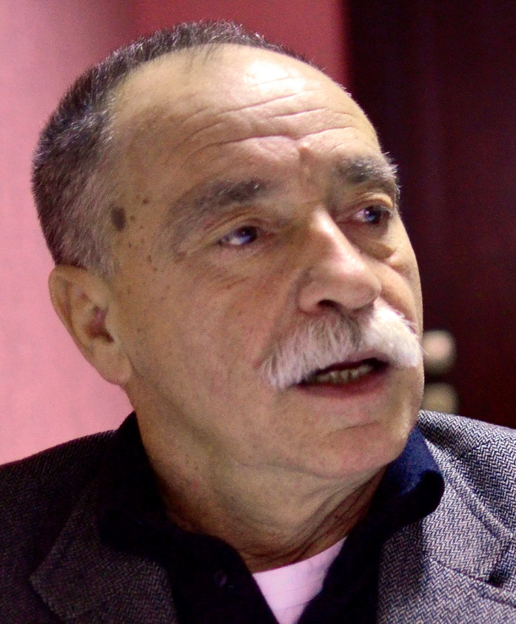
СУНЦОКРЕТ
Рајко Петров Ного
(1945 - )

Slide 3
ПИСАЦ И ДЈЕЛО
Рођен 13. 5. 1945. у Боријама ( Калиновик)
Пјесник, есејиста и књижевни критичар
Завршио Учитељску школу и Филозофски факултет у Сарајеву
Магистрирао на Филолошком факултету у Београду
Редовни је члан Академије наука и умјетности и Сената Републике Српске

Slide 4
НАЈПОЗНАТИЈЕ ЗБИРКЕ ПЈЕСАМА ЗА ОДРАСЛЕ
Зимомора
Зверињак
Безакоње
Планина и почело
Лирика
Лазарева субота
Недремано око

Slide 5
ПИСАО ЈЕ И ЗА ДЈЕЦУ
Родила ме тетка коза
Колиба и тетка коза
За свој књижевни рад награђиван је Бранковом, Змајевом, Исидорином и многим другим наградама.

Slide 6
НЕПОЗНАТЕ РИЈЕЧИ
шија- врат,
звездочатац- онај који чита судбину из звијезда,
скапа( скапати)- значење изведено преко синонима: умријети, скончати, издахнути, свиснути,...
обневиделу( обневидети)
- право значење:за тренутак изгубити способност вида;
- пренесено:изгубити способност здравог расуђивања,
занијети се нечим.

Slide 7
РАЗГОВОР О КЊИЖЕВНОМ ДЈЕЛУ
Ријеч „лудак“ има значење сањара.
Сунцокрет је „ лудак“ који стреми ка свјетлости, ка висинама и идеалима.

Slide 8
ПЈЕСМА СЕ САСТОЈИ ИЗ ДВИЈЕ ПЈЕСНИЧКЕ СЛИКЕ
1. пјесничка слика
- издваја се сунцокрет као лирски субјект
- дају му се људске особине
- упоређује се са монахом
- дата му је љепота тијела, а преко монаха снага духа.
- да би упоредио сунцокрет са монахом пјесник се послужио поређењем.
( „ ко монах онај звездочатац“)

Slide 9
2. пјесничка слика
- у контрасту је са првом пјесничком сликом
- природа се преобразила и снага њене моћи мијења и
сунцокрет
- симболизује човјека и његов преображај током
живота
- јављају се двије стилске фигуре: контраст и симбол.

Slide 10
Пјесник је сунцокрету дао особине људи.
Које су то особине?
То су: истрајност, упорност, љепота тијела и духа, заљубљеност.
Да би сунцокрету дао људске особине пјесник је користио персонификацију.
(„ док му се ласте у рукавима гнезде/ низ реку пиљећи у звезде“)

Slide 11
ЗАДАЦИ
1. У пјесми су присутне још неке стилске фигуре, поред оних о којима смо говорили.
Пронађите их па запишите!
2. Персонификација је сунцокрету дала особине бића. Зажмурите и замислите слику поља са сунцокретом и себе на рубу њиве. Шта“видите“ и о чему сањате?
3. У пјесми се налазе одређени глаголски облици.
Уочите оне које сте радили па их препишите у ваше свеске!

Slide 12
ПОРУКЕ ПЈЕСМЕ
Будимо истрајни!
Сањајмо своје снове!

